Slide 1
I puntatori
Notes:
Informatica Generale - Introduzione al linguaggio C
© Andrea De Lucia

Slide 2
I Puntatori
Ogni dato presente in memoria possiede un indirizzo
I puntatori sono indirizzi di dati, nonché dati essi stessi

Slide 3
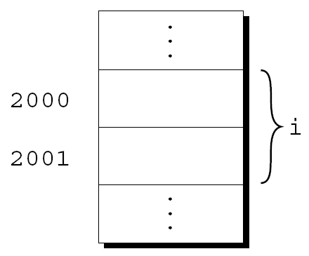
Puntatori
Ogni variabile occupa una o più locazioni di memoria (byte)
L’indirizzo del primo byte usato per rappresentare la variabile è anche l’indirizzo della variabile
Nella figura, l’indirizzo della variabile i è 2000:

Slide 4
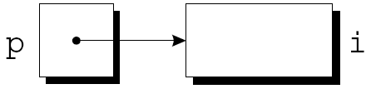
Puntatori
Gli indirizzi delle locazioni di memoria possono essere memorizzate in variabili speciali dette puntatori
Quando memorizziamo l’indirizzo di una variabile i nel puntatore p, diciamo che p “punta a” i
Ecco una rappresentazione grafica:
In pratica, usando l’esempio precedente, si ha
p=2000

Slide 5
Perchè i Puntatori?
I puntatori permettono di accedere a strutture dati anche complesse in modo semplice e compatto
consentono la condivisione di dati fra diverse parti dei programmi (passaggio di parametri per riferimento)
consentono di allocare dinamicamente la memoria e di definire strutture dinamiche
permettono di creare connessioni fra dati: strutture a puntatori

Slide 6
Dichirazione dei puntatori
Quando una variabile puntatore viene dichiarata, il suo nome deve essere preceduto da un asterisco:
int *p;
p è una variabile che può contenere l’indirizzo di un oggetto (variabile) di tipo int.
Usiamo il termine oggetto al posto di variabile in quanto p potrebbe puntare ad una zona di memoria che non appartiene ad una variabile

Slide 7
Dichirazione dei puntatori
Variabili puntatore possono apparire insieme ad altre variabili nella dichiarazione:
int i, j, a[10], b[20], *p, *q;
Il C richiede che ogni puntatore punti solo ad oggetti del tipo specificato nella dichiarazione (detto il tipo referenziato dal puntatore):
int *p; /* points only to integers */
double *q; /* points only to doubles */
char *r; /* points only to characters */
Il tipo referenziato può essere qualsiasi tipo

Slide 8
Indirizzi e operatori di ridirezione
Il C fornisce una coppia di operatori specifici per i puntatori
Per sapere l’indirizzo di una variabile si può esare l’operatore indirizzo &
Per accedere all’oggetto puntato da un puntatore si può utilizzare l’operatore ridirezione *
  NOTA: l’asterisco della dichiarazione NON è un operatore di ridirezione

Slide 9
L’operatore indirizzo
La dichiarazione di una variabile puntatore crea la variabile puntatore senza che essa punti ad un oggetto
int *p; /* points nowhere in particular */
Per utilizzare il puntatore p dobbiamo prima assegnargli un valore

Slide 10
Gli indirizzi come dati
int main (void)
{
int i, *p;
double *x, y;
i = 12
p = &i;
i = *p + 9;
y = *p + 1;
x = p;
return 0;
}
p è un indirizzo di interi
x è un indirizzo di double
a p è assegnato l’indirizzo di i
*p è l’operazione di dereferenziazione
nessun problema: conversione automatica di tipo
Errore: x e p sono entrambi indirizzi, ma di tipo diverso

Slide 11
La dereferenziazione
231
se 231 è l’indirizzo di i, queste due locazioni contengono il valore 12
232
233
se 233 è l’indirizzo di p, queste due locazioni contengono il valore 231
234
235
236
237
*p significa: il dato contenuto
all’indirizzo contenuto in p,
nel nostro caso 12
238
239

Slide 12
L’operatore indirizzo
La dichiarazione di una variabile puntatore crea la variabile puntatore senza che essa punti ad un oggetto
int *p; /* points nowhere in particular */
Per utilizzare il puntatore p dobbiamo prima assegnargli un valore

Slide 13
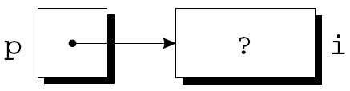
L’operatore indirizzo
Un modo per assegnare un indirizzo ad un puntatore sfrutta l’operatore indirizzo:
int i, *p;
…
p = &i;
Assegnare a p l’indirizzo di i significa far si che che p punti ad i:

Slide 14
L’operatore indirizzo
È possibile inizializzare un puntatore nel momento della dichirazione:
int i;
int *p = &i;
La dichirazione di i può essere combinata con quella di p:
int i, *p = &i;

Slide 15
L’operatore redirezione
Una volta che un puntatore punta ad un oggetto è possibile usare l’operatore redirezione * per accedere a ciò che è memorizzato nell’oggetto
Se p punta ad i, possiamo stampare il valore di i in questo modo:
printf("%d\n", *p);
Applicando & ad una variabile si ottiene l’indirizzo della variabile; applicando * ad un puntatore si ottiene il valore della variabile:
j = *&i; /* same as j = i; */

Slide 16
L’operatore redirezione
Quando p punta ad i, *p è un sinonimo (alias) di i.
  *p ha lo stesso valore di i.
  Cambiando il valore di *p si cambia il valore i.
L’esempio nella prossima slide illustra l’equivalenza di *p ed i.

Slide 17
Il valore NULL
Errore: p non è stata inizializzata: la sua dereferenziazione non ha senso!
int main (void)
{
int *p;
*p = 7;
p = NULL;
*p = 0;
return 0;
}
NULL è una costante definita nella libreria stdlib.h che viene inclusa automaticamente con #include <stdio.h>
Errore: un puntatore NULL non può essere dereferenziato!

Slide 18
Puntatori come argomenti
In generale, una funzione non può modificare i suoi argomenti
Non è possibile perchè gli argomenti vengono passati per valore
Se però passiamo un puntatore alla variabile invece della variabile, allora sarà il puntatore ad essere passato per valore, ma grazie al puntatore potremo modificare la variabile

Slide 19
Passaggio di parametri per indirizzo (call-by-reference)
int main (void)
{
int i;
i = 10;
azzera(i);
printf(“Valore di i: %d\n”, i);
return 0;
}
void azzera (int n)
{
n = 0;
}
int main (void)
{
int i;
i = 10;
azzera(&i);
printf(“Valore di i: %d\n”, i);
return 0;
}
void azzera (int *n)
{
*n = 0;
}

Slide 20
Puntatori come argomenti
Gli argomenti di una chiamata a scanf sono puntatori:
int i;
…
scanf("%d", &i);
Senza l’operatore &, la funzione scanf non potrebbe cambiare il valore di i

Slide 21
Puntatori come argomenti
Sebbene gli argomenti di scanf devono essere puntatori, non sempre è necessario usare &:
int i, *p;
…
p = &i;
scanf("%d", p);
In questo caso, poichè p è già il puntatore alla variabile, usare & sarebbe un errore:
scanf("%d", &p); /*** WRONG ***/

Slide 22
Ancora su call-by-reference
funzioni che restituiscono più di un risultato
parametri input e parametri output

Slide 23
Esempio funzione con duplice risultato
void divisIntera (int num, int div, int *q, int *r)
{
*q = num/div;
*r = num%div;
}
int main (void)
{
int quoziente, resto;
divisIntera(15, 7, &quoziente, &resto);
printf(“15 diviso 7 fa %d col resto di %d\n”, quoziente, resto);
return 0;
}
Non abusare: spesso la soluzione con passaggio per valore è più elegante, concettualmente pulita, e va verso l’astrazione funzionale

Slide 24
Programma: max e min di un array
Il programma max_min.c usa la funzione max_min per trovare il più grande ed il più piccolo elemento di un array
Prototipo per max_min:
void max_min(int a[], int n, int *max, int *min);
Esempio di chiamata max_min:
max_min(b, N, &big, &small);
Quando max_min trova l’elemento più grande in b, memorizza il suo valore in big assegnandolo a *max.
max_min memorizza il più piccolo elemento di b nella variabile small assegnandolo a *min.

Slide 25
Programma: max e min di un array
max_min.c legge 10 numeri, li memorizza in un array e passa l’array alla funzione max_min, e quando la funzione termina stampa il risultato:
Enter 10 numbers: 34 82 49 102 7 94 23 11 50 31
Largest: 102
Smallest: 7

Slide 26
maxmin.c
/* Finds the largest and smallest elements in an array */
#include <stdio.h>
#define N 10
void max_min(int a[], int n, int *max, int *min);
int main(void)
{
int b[N], i, big, small;
printf("Enter %d numbers: ", N);
for (i = 0; i < N; i++)
scanf("%d", &b[i]);

Slide 27
max_min(b, N, &big, &small);
printf("Largest: %d\n", big);
printf("Smallest: %d\n", small);
return 0;
}
void max_min(int a[], int n, int *max, int *min)
{
int i;
*max = *min = a[0];
for (i = 1; i < n; i++) {
if (a[i] > *max)
*max = a[i];
else if (a[i] < *min)
*min = a[i];
}
}

Slide 28
Esercizio
Scrivere una funzione che trasforma un intero di 6 cifre nella data corrispondente:
151202 ----> 15 dicembre 2002
facendo opportuni controlli

Slide 29
Puntatori come valore di ritorno
Una funzione può restituire un puntatore:
int *max(int *a, int *b)
{
if (*a > *b)
return a;
else
return b;
}
Ecco una chiamata alla funzione max:
int *p, i, j;
…
p = max(&i, &j);
Dopo la chiamata, p punta o ad i oppure a j

Slide 30
Puntatori come valore di ritorno
La funzione max restituisce uno dei due puntatori che sono stati forniti come argomenti
Una funizone può restiture anche un puntatore ad altre variabili (una variabile globale o una variabile statica)
Attenzione a non restituire un puntatore ad una variabile locale:
int *f(void)
{
int i;
…
return &i;
}
La variabile i non esisterà quando f termina

Slide 31
Puntatori come valore di ritorno
Un puntatore può puntare ad elementi di un array
Se a è un array, &a[i] è un puntatore all’elemento i di a
A volte è utile che una funzione restituisca il puntatore ad un elemento di un array
Ecco una funzione che restituisce un puntatore all’elemento centrale dell’array a, assumendo che a abbia n elementi:
int *find_middle(int a[], int n) {
return &a[n/2];
}

Slide 32
Puntatori ed array
Se p è il puntatore all’elemento iniziale di un array A, e k è un intero, allora:
p + k è per definizione l’indirizzo della componente k di A,
cioè &A[k]
Quando si somma un intero k a un puntatore p, si ottiene l’indirizzo che avrebbe la componente di indice k di un array allocato all’indirizzo p.
E’ anche possibile sottrarre un intero da un puntatore, col significato inverso

Slide 33
Aritmetica dei puntatori
Il C permette di eseguire addizioni e sottrazioni con i puntatori
Questo permette di gestire gli array usando i puntatori al posto degli indici
L’interconnessione fra puntatori ed array in C è molto stretta
Capire questa interconnessione è di fondamentale importanza per la programmazione in C

Slide 34
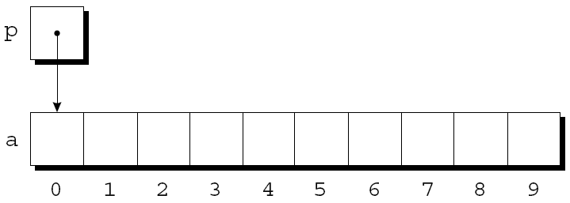
Aritmetica dei puntatori
Abbiamo visto che un puntatore può puntare a elementi di un array:
int a[10], *p;
p = &a[0];
Ecco una rappresentazione grafica:

Slide 35
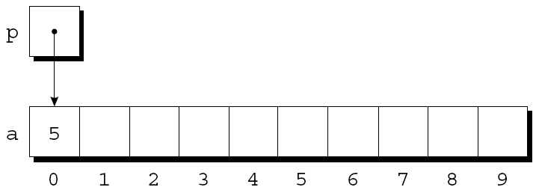
Aritmetica dei puntatori
Possiamo accedere ad a[0] usando p; per esempio possiamo memorizzare il valore 5 in a[0] scrivendo
*p = 5;

Slide 36
Aritmetica dei puntatori
Se p punta ad un elemento di un array a, è possibile accedere agli altri elementi di a usando un’operazione aritmetica su p
Si possono effettuare queste (e solo queste) operazioni aritmetiche sui puntatori:
  Addizionare un intero ad un puntatore
  Sottrrarre un intero da un puntatore
  Sottrarre un puntatore da un altro puntatore

Slide 37
Sommare un intero ad un puntatore
Sommare un intero j ad un puntatore p fa si che il puntatore punti all’elemento che si trova j posizioni dopo l’elemento attualmente puntato da p
Più precisamente, se p punta all’elemento a[i], allora p + j punta all’elemento a[i+j].
Si assuma di aver fatto le seguenti dichiarazione:
int a[10], *p, *q, i;

Slide 38
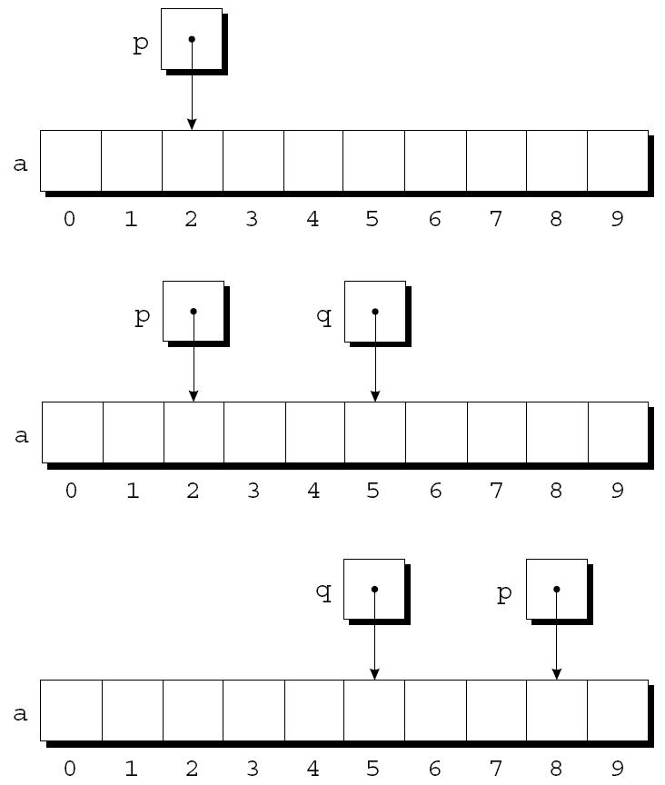
Sommare un intero ad un puntatore
Esempio:
p = &a[2];
q = p + 3;
p += 6;

Slide 39
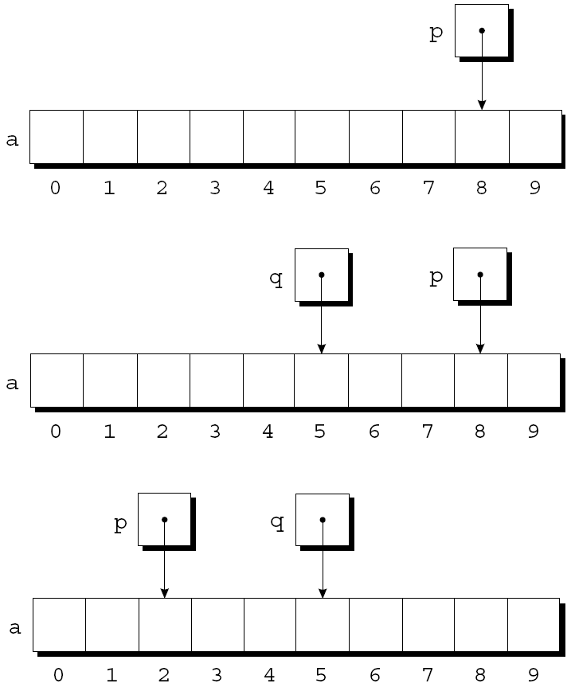
Sottrarre un intero da un puntatore
Se p punta ad a[i], allora p - j punta a a[i-j]
Esempio:
p = &a[8];
q = p - 3;
p -= 6;

Slide 40
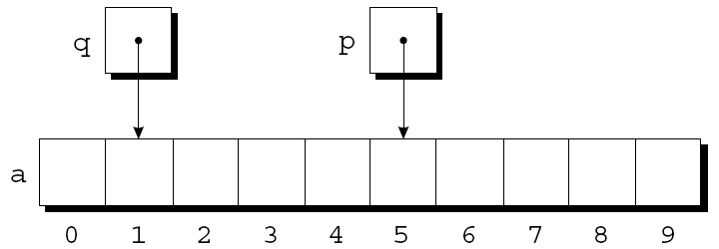
Sottrarre un puntatore da un altro
Quando si sottrae un puntatore da un altro, si ottiene la “distanza” in termini di elementi dell’array fra gli elementi puntati dai puntatori
Se p punta ad a[i] e q punta ad a[j], allora p – q è uguale a i - j
Esempio:
p = &a[5];
q = &a[1];
i = p - q; /* i is 4 */
i = q - p; /* i is -4 */

Slide 41
Puntatori ed Array
Il nome di un array indica l’indirizzo di base dell’array, e può essere usato come fosse un puntatore:
list è equivalente a &list[0]
int list[3], *p;
p = list;
p[2] = 76; Aritmetica dei puntatori: p[2] è identico a *(p+2)
int leggiLista(int list[ ], int max);
è identico a
int leggiLista(int *list, int max);

Slide 42
Esempio di operazioni su puntatori
.....
.....
1207
1208
1209
1210
1211
1212
1213
1214
1215
1216
1217
1218
int *p, *q, voti[6];
p = voti;
q = p + 3;
voti[0] = q-p;
p = q -1;
p = 2*q;
p = p + q;
1207 è l’indirizzo di base dell’array voti
p vale 1207
q vale 1213
voti[0] vale 3
p vale 1211
operazioni errate!

Slide 43
Nome di un array come puntatore
Il nome di un array può essere usato come puntatore al primo elemento dell’array
Questo fatto semplifica l’artimetica dei puntatori e rende sia i puntatori che gli array più versatili

Slide 44
Nome di un array come puntatore
Supponiamo che a sia dichiarato in questo modo:
int a[10];
Esempi di uso di a come puntatore:
*a = 7; /* stores 7 in a[0] */
*(a+1) = 12; /* stores 12 in a[1] */
In generale, a + i è uguale a &a[i].
  Entrambe sono un puntatore all’elemento con indice i nell’array a
Inoltre, *(a+i) è equivalente ad a[i]
  Entrambe le espressioni rappresentano l’elemento i dell’array

Slide 45
Nome di un array come puntatore
Il fatto di poter usare il nome come un puntatore rende più semplice scrivere cicli che considerano tutti gli elementi dell’array
Versione precedente del ciclo:
for (p = &a[0]; p < &a[N]; p++)
sum += *p;
Versione semplificata:
for (p = a; p < a + N; p++)
sum += *p;

Slide 46
Nome di un array come puntatore
Sebbene il nome di un array possa essere usato come puntatore, non è possibile cambiare il valore di tale (nome dell’array) puntatore
while (*a != 0)
a++; /*** WRONG ***/
Non è un grosso problema: possiamo sempre copiare il suo valore in una variabile puntatore e modificare la variabile:
p = a;
while (*p != 0)
p++;

Slide 47
Array di Puntatori
Gli elementi di un array possono essere di tipo puntatore

Slide 48
Puntatori ed array multidimensionali
Ovviamente i puntatori possono puntare anche ad elementi di array multidimensionali
Dal punto di vista dell’uso di un puntatore non c’è molta differenza visto che un array multidimensionale è comunque una sequenza di elementi

Slide 49
Accedere alle righe
Un puntatore p può essere usato per accedere agli elementi di una riga di un array bidimensionale
Per accedere agli elementi della riga con indice i, possiamo inizializzare p facendolo puntare all’elemento 0 della riga i
p = &a[i][0];
oppure, più semplicemente
p = a[i];

Slide 50
Accedere alle righe
Per un array bidimensionale a, l’espressione a[i] è un puntatore al primo elemento della riga i
Per vedere il perché, ricordiamoci che a[i] è equivalente all’espressione *(a + i)
Quindi, &a[i][0] è equivalente a &(*(a[i] + 0)), che è equivalente a &*a[i]
E quest’ultima espressione è uguale a a[i], poiché gli operatori & * si cancellano

